Slide 1
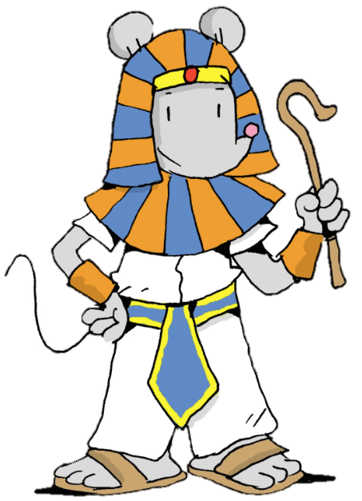
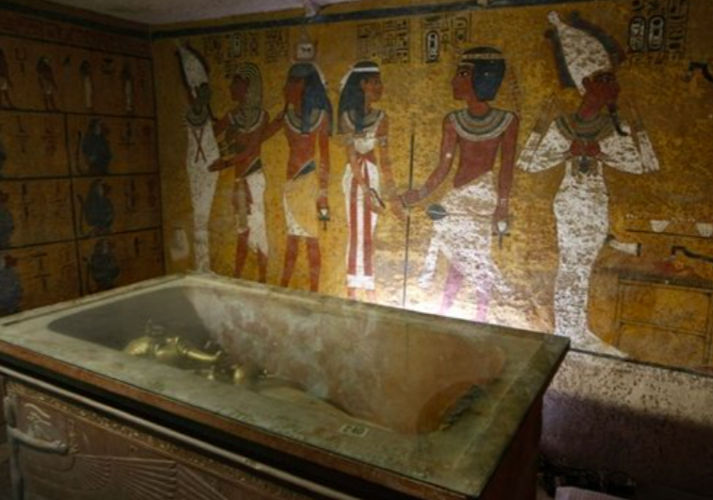
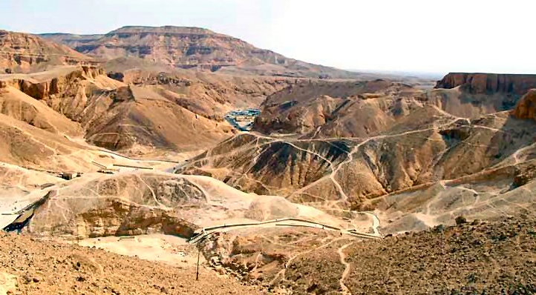
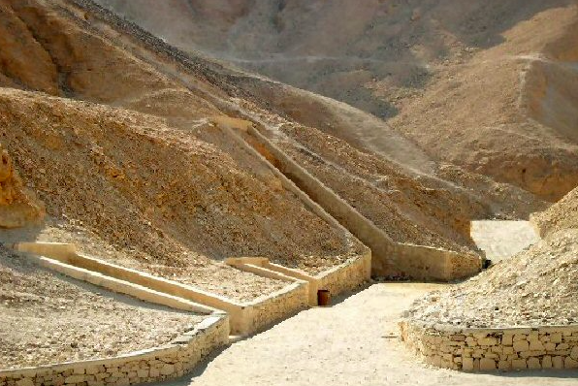
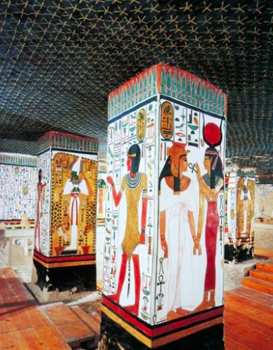
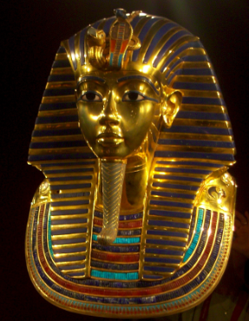
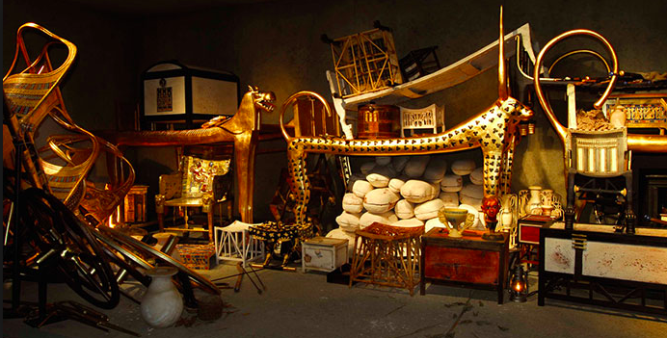
La Vallée des Rois
C’est dans la Vallée des rois que sont enterrés la plupart
des pharaons et des reines.
La plupart des tombes ont été pillées par des
voleurs sauf une, celle du jeune pharaon
Toutankhamon.

Slide 2
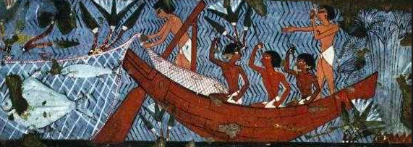
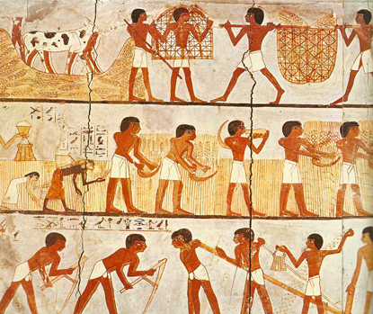
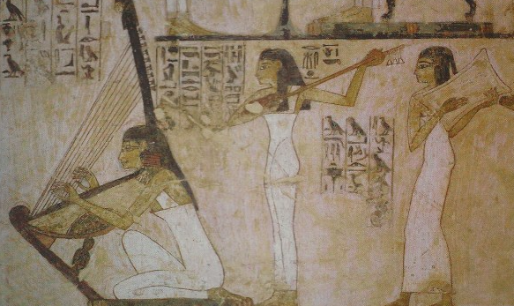
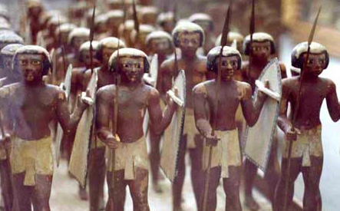
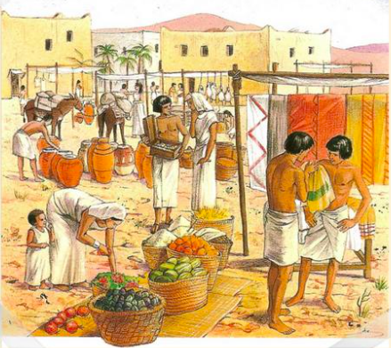
La vie quotidienne
des pêcheurs
des artisans
des agriculteurs
des musiciennes
des soldats
un marché

Slide 3
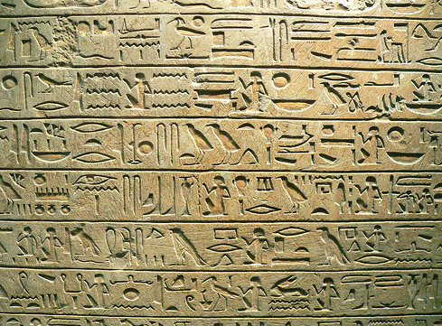
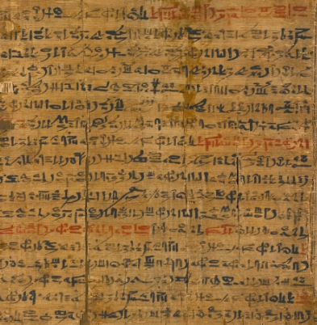
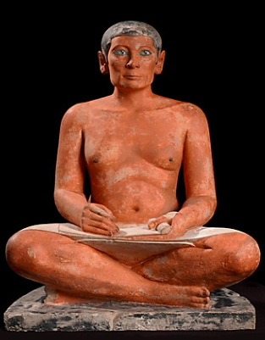
L’écriture
Les hiéroglyphes
Le hiératique
Cette forme d’écriture
était utilisée pour
l’administration.
Seuls les scribes
pouvaient l’écrire.
Cette forme d’écriture était utilisée sur les
monuments et les sculptures.
Elle était réservée pour célébrer les dieux et les
pharaons.

Slide 4
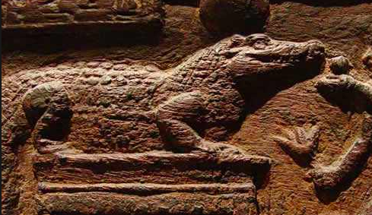
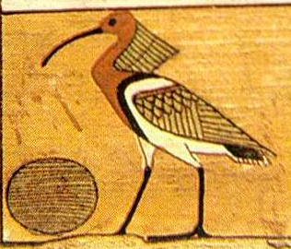
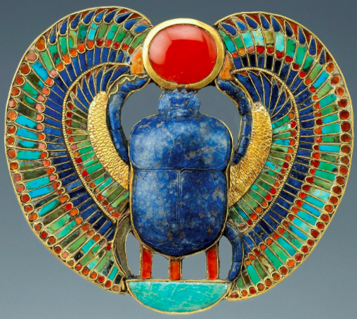
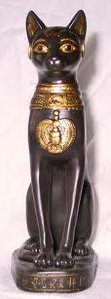
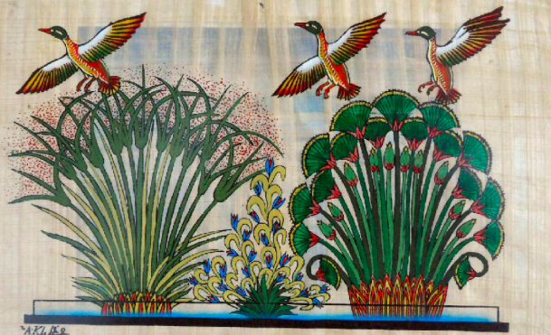
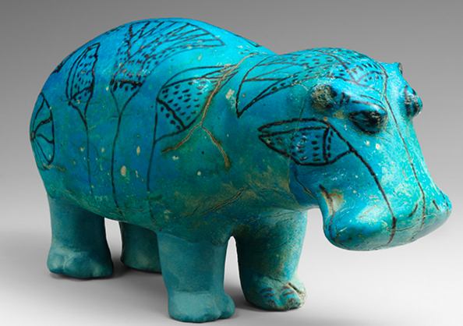
Les animaux et plantes sacrés
Le crocodile du Nil
L’ibis
Le scarabée
Le papyrus et le lotus
Le chat
L’hippopotame du Nil

